Slide 1
ОТКРЫТЫЙ КОНКУРС ДЕКОРАТИВНО-ПРИКЛАДНОГО, ДИЗАЙНЕРСКОГО И МЕДИА-ТВОРЧЕСТВА «ЗИМНИЕ СКАЗКИ»
Номинация «Новогодний сувенир»
Открытка «Новогодний уют»
Выполнила:
ученица 8а класса МБОУ «Школа №93»,
Фармонова Азиза Темуровна, 14 лет
Руководитель: Мысова Светлана Александровна
учитель технологии

Slide 2
ПОЭТАПНЫЙ МАСТЕР-КЛАСС Открытка «Новогодний уют»

Slide 3
Что такое поздравительная открытка?
Поздравительная открытка — особый вид почтовой карточки для открытого письма без конверта. Сейчас мало кто пользуется открытками по их прямому назначению - их сейчас редко отправляют по почте, для связи на расстоянии успешно применяются другие, более новые и оперативные средства коммуникации. Однако открытки часто дарят лично. Поэтому большое распространение получили открытки, сделанные вручную.

Slide 4
НЕОБХОДИМЫЕ МАТЕРИАЛЫ И ИНСТРУМЕНТЫ
Деревянные палочки
Краски
Деревянные игрушки
Линейка
Карандаш
Бумага и картон
Клей
Дополнительные элементы

Slide 5
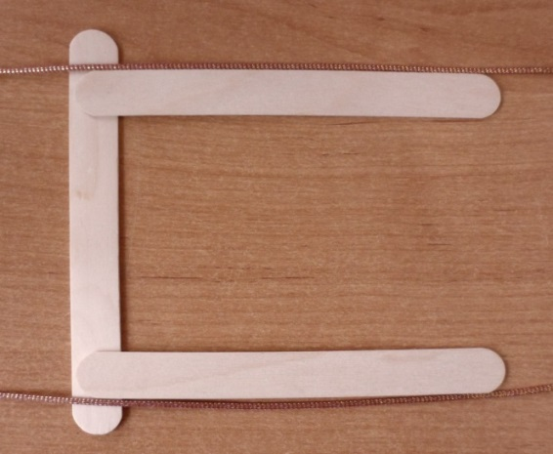
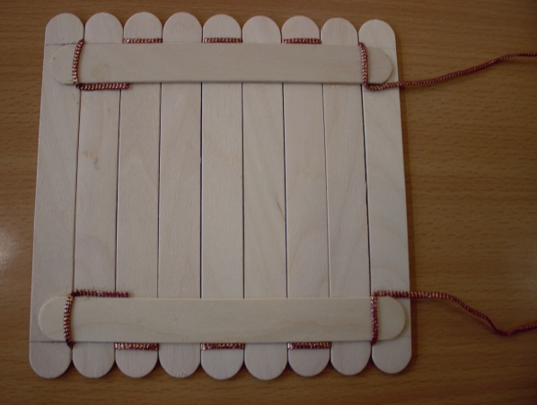
ТЕХНОЛОГИЯ ИЗГОТОВЛЕНИЯ
Работу начинаем с изготовления двух одинаковых основ для открытки из деревянных палочек.
1. Деревянные палочки склеиваем между собой клеем, протягивая между ними отделочную тесьму, оставляя одну сторону тесьмы длинной, а другую короткую отрезаем.

Slide 6
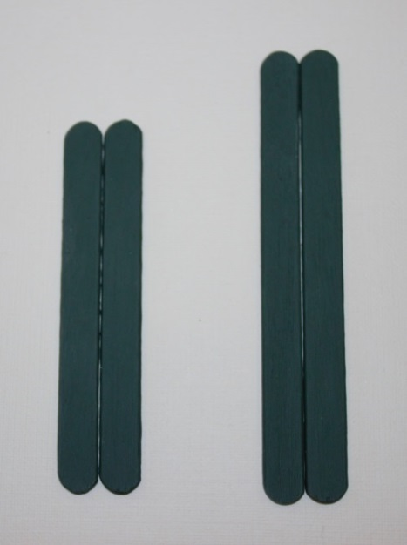
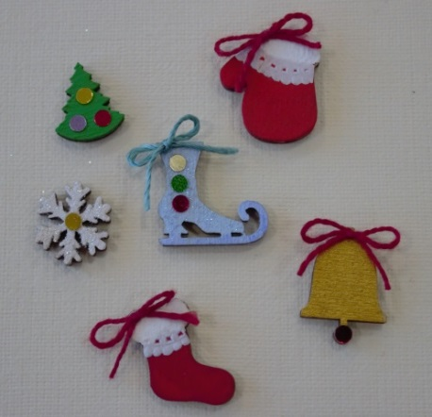
Декорирование лицевой стороны открытки Лицевая передняя сторона
2. Палочки от мороженого и деревянные игрушки окрашиваем красками .Игрушки украшаем кружевами, бантами, пайетками.

Slide 7
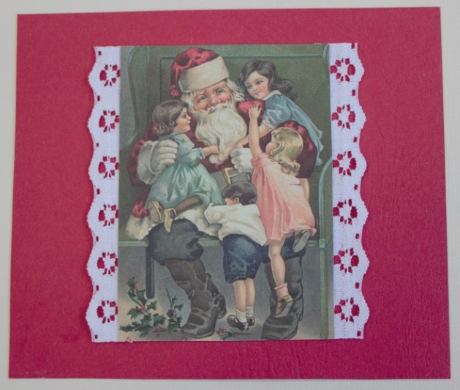
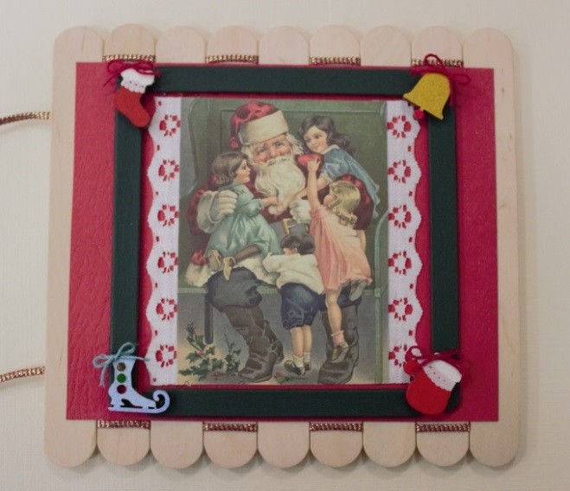
3. Приклеиваем кружева к винтажной карточке, карточку к картону, а картон приклеиванием к деревянной основе. На картон приклеиваем деревянные палочки, а на деревянные палочки игрушки

Slide 8
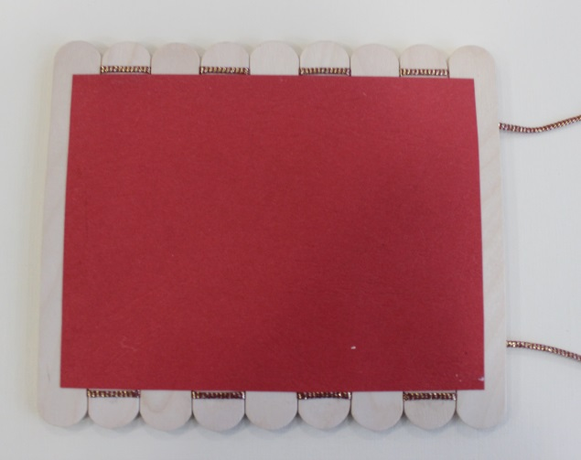
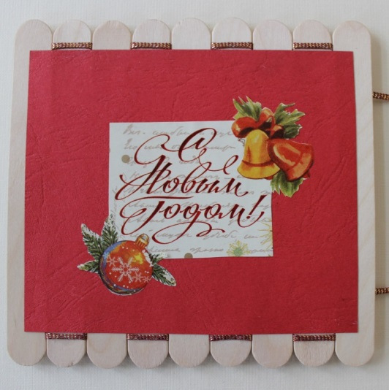
Лицевая задняя сторона
4.Приклеиваем картон на деревянную основу и картинку от обёрточной бумаги на картон.

Slide 9
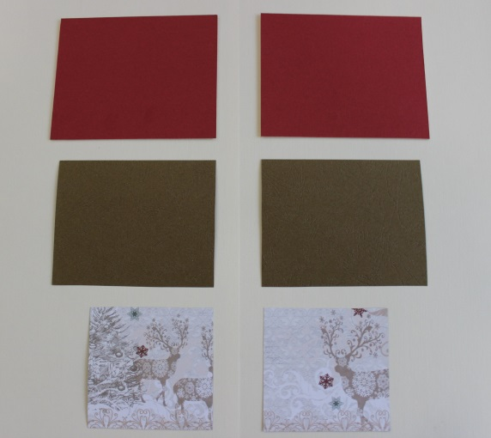
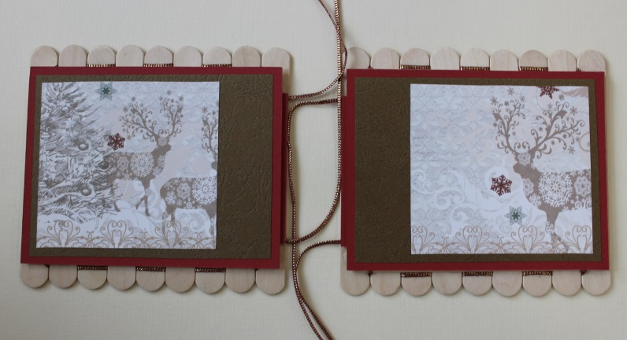
Декорирование внутренней стороны открытки
5.Вырезаем прямоугольники из багетного картона 15x12, декоративного картона 14х11 и картона для срабукинга 10х10,5 и приклеим их на деревянную основу

Slide 10
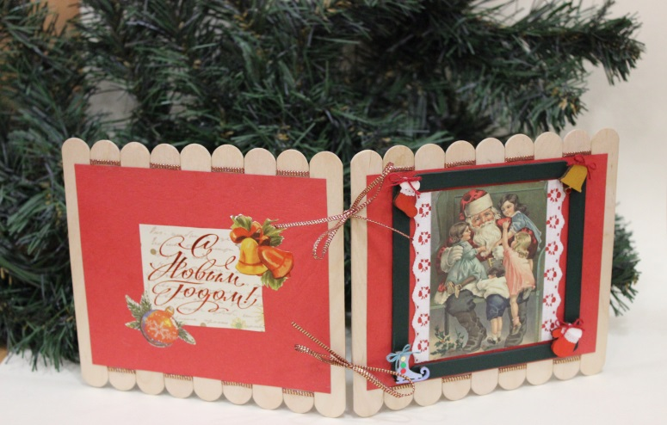
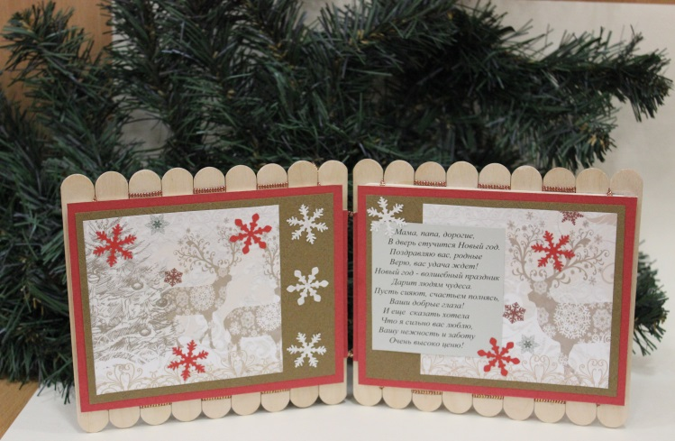
6.Декоративные снежинки вырезаем с помощью дырокола, подготавливаем новогоднее поздравление и приклеиваем их. Длинные концы тесьмы связываем друг с другом бантиками.

Slide 11
Открытка «Новогодний уют»

